Slide 1
CocoChoco New line 2015
CocoChoco

Slide 2
Технологии будущего
Биомиметика
воссоздание материи волоса
Катион-интеграция
интеллектуальный уход
CocoChoco

Slide 3
Инновации
Эксклюзивные компоненты
передовые разработки CRODA
Эффективные формулы
гиалуроновая кислота
альгинаты
важнейшие аминоксилоты
CocoChoco

Slide 4
Персонализация
Уход для каждого типа волос
4 комбинируемых серии
Активный агент
для каждой серии используется
индивидуальный действующий
компонент
CocoChoco

Slide 5
4 серии
REGULAR ежедневный уход
INTENSIVE глубокое увлажнение
BOOST-UP пышный объем
BLONDE поддержка блонд
CocoChoco

Slide 6
REGULAR
Keramimic
кватернизованный кератин
Keradyn
наполнитель-антистатик
Chromaveil
UVA и UVB фильтр
CocoChoco

Slide 7
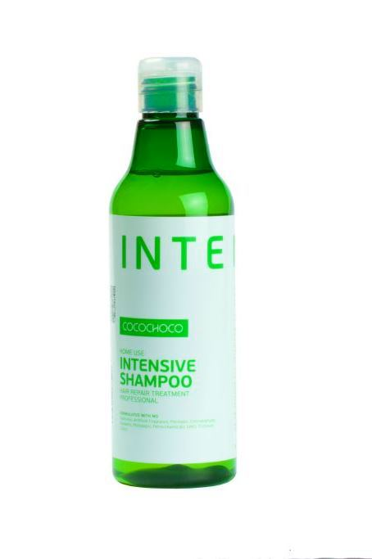
INTENSIVE
Keramimic
кватернизованный кератин
Lustraplex
укротитель непослушных
волос
MiruStyle
устранитель пушистости
CocoChoco

Slide 8
BOOST-UP
Cutissential 18
уплотнитель структуры волос
Voluminis
усилитель пышности
CocoChoco

Slide 9
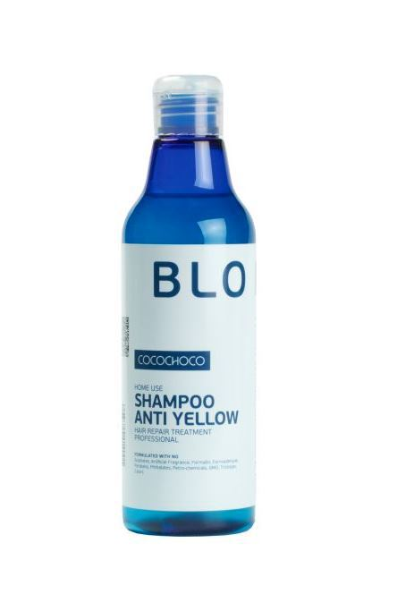
BLONDE
Keramimic
кватернизованный кератин
Keravis
питание осветленных волос
Hydrotriticum 2000
инъекция влаги
CocoChoco

Slide 10
Аквазаряд
Глубокое увлажнение
интенсивная процедура
для глубокого насыщения влагой
пористых, пересушенных,
ломких и хрупких волос
CocoChoco

Slide 11
Волюмакс
Объем и плотность
восстановительная терапия
для увеличения пышности
и визуально заметно уплотнения
кончиков волос
CocoChoco

Slide 12
Альготермия
Реконструкция кончиков
глубокий уход, направленный
на восполнение кератина
для регенерации секущихся
кончиков волос
CocoChoco

Slide 13
Поддержка
Профессиональный сервис
«горячая» линия технологов
Ассистирование
предоставление персонального
менеджера
Клиентский сервис
промо-материалы, SPA-дни
CocoChoco

Slide 14
СПАСИБО!
CocoChoco

